Slide 1

p_adres, Parte 4
Ilich H. De La Hoz Siegler

Slide 2
Summary of the dataset
Descriptions | Value
Sample size (nrow) | 504660
No. of variables (ncol) | 74
No. of numeric/integer variables | 9
No. of factor variables | 0
No. of text variables | 63
No. of logical variables | 2
No. of identifier variables | 0
No. of date variables | 0
No. of zero variance variables (uniform) | 1
Percentage of variables having complete cases | 21.62%(16%)
% of variables having >0% and <50% missing cases | 20.27% (15)
% of variables having >=50% and <90% missing cases | 27.03%(20)
% of variables having >=90% missing cases | 31.08% (23)

Slide 3

Pregunta
¿ Qué factores influyen en la calidad de vida ?
La calidad de vida es fundamentalmente salud física y un factor clave para disfrutar el máximo de esa salud es el dinero.
Como la calidad de vida no depende de un modelo de vida ideal externo, sino de vivir en función de aquello que verdaderamente valoramos/amamos.
Entonces usaremos Percepción de salud física y de suficiencia de dinero.

Slide 4

Cálculos 1 : Percepciones ajustadas
Las percepciones ya interiorizan y ponderan lo que es importante para cada individuo.
p_money = dplyr::case_when(percepcion_suficiencia_ingresos_p9090 == “Alcanza para cubrir gastos mínimos”| percepcion_suficiencia_ingresos_p9090 == “Cubre más que gastos mínimos” ~ 1, percepcion_suficiencia_ingresos_p9090 == “No alcanza para cubrir gastos mínimos” ~ 0),
p_healthy= dplyr::case_when(estado_salud_general_p6127 == “1. Muy bueno”| estado_salud_general_p6127 == “2. Bueno”~1, estado_salud_general_p6127 == “3. Regular”| estado_salud_general_p6127 == “4. Malo”~0)

Slide 5
Cálculos 2 : Calidad de vida (qol)
Calidad de vida (qol) = percepción de salud * percepción de suficiencia de dinero.
qol = p_healthy*p_money
Qol | 2012 | 2013 | 2014 | 2015 | 2016 | 2017 | 2018
Buena | 39559 | 40366 | 38200 | 44808 | 38522 | 15096 | 53148
Mala | 34608 | 32789 | 29344 | 31191 | 35790 | 11404 | 59762

Slide 6
Cálculos 3 : p_money y p_healthy
Variable | N | Overall, N = 504,587¹ | p_money |  | p-value²
 |  |  | 0, N = 178,152¹ | 1, N = 326,435¹
p_healthy | 504,587 | 399,942 (79%) | 130,243 (73%) | 269,699 (83%) | <0.001
¹ n (%)
² Pearson’s Chi-squared test
table1. salud y dinero

Slide 7
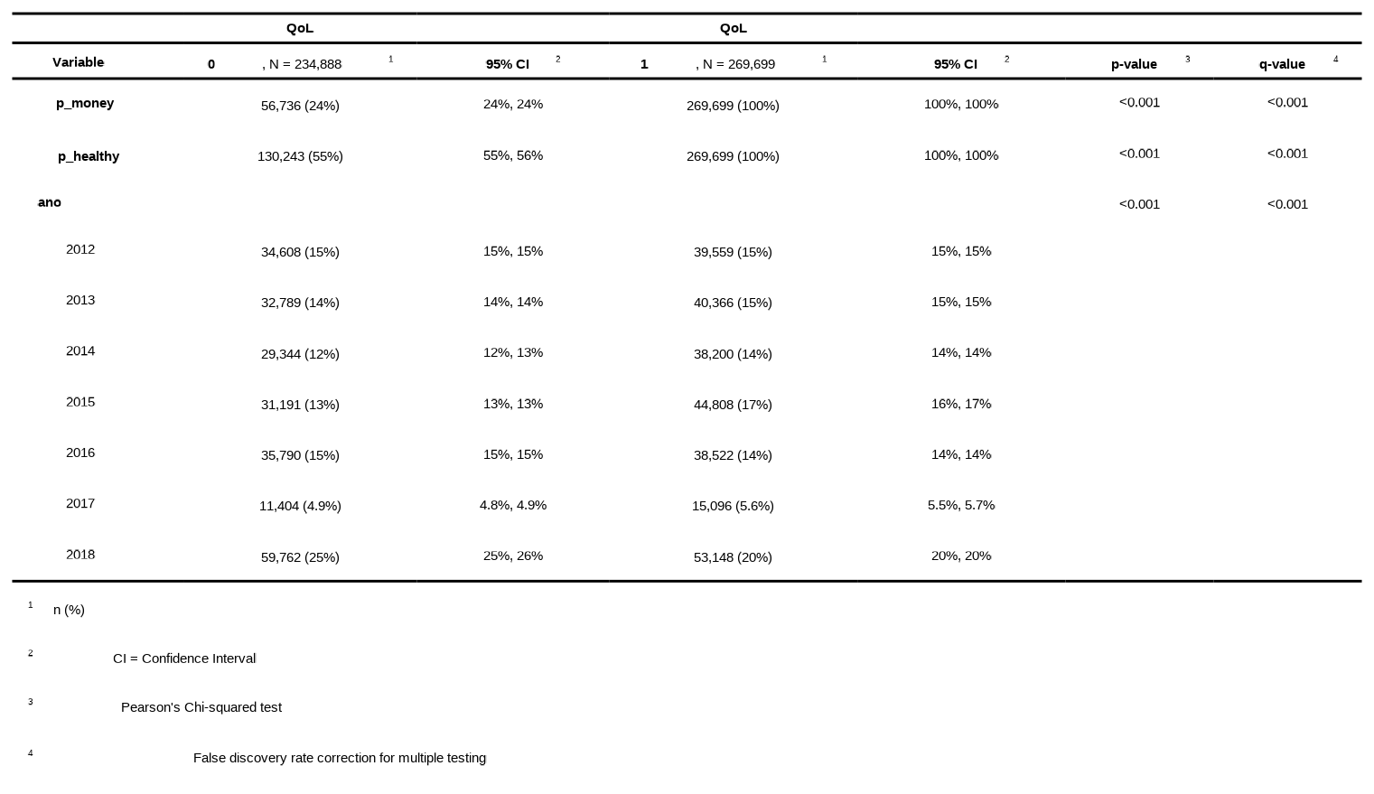
Cálculos 4 : p_money y p_healthy

Slide 8
Cálculos 5 : p_money y p_healthy
Variable | QoL | 95% CI² | QoL | 95% CI² | p-value³ | q-value⁴
 | 0, N = 234,888¹ |  | 1, N = 269,699¹
p_money | 56,736 (24%) | 24%, 24% | 269,699 (100%) | 100%, 100% | <0.001 | <0.001
p_healthy | 130,243 (55%) | 55%, 56% | 269,699 (100%) | 100%, 100% | <0.001 | <0.001
ano |  |  |  |  | <0.001 | <0.001
2012 | 34,608 (15%) | 15%, 15% | 39,559 (15%) | 15%, 15%
2013 | 32,789 (14%) | 14%, 14% | 40,366 (15%) | 15%, 15%
2014 | 29,344 (12%) | 12%, 13% | 38,200 (14%) | 14%, 14%
2015 | 31,191 (13%) | 13%, 13% | 44,808 (17%) | 16%, 17%
2016 | 35,790 (15%) | 15%, 15% | 38,522 (14%) | 14%, 14%
2017 | 11,404 (4.9%) | 4.8%, 4.9% | 15,096 (5.6%) | 5.5%, 5.7%
2018 | 59,762 (25%) | 25%, 26% | 53,148 (20%) | 20%, 20%
¹ n (%)
² CI = Confidence Interval
³ Pearson’s Chi-squared test
⁴ False discovery rate correction for multiple testing
table2. QoL

Slide 9
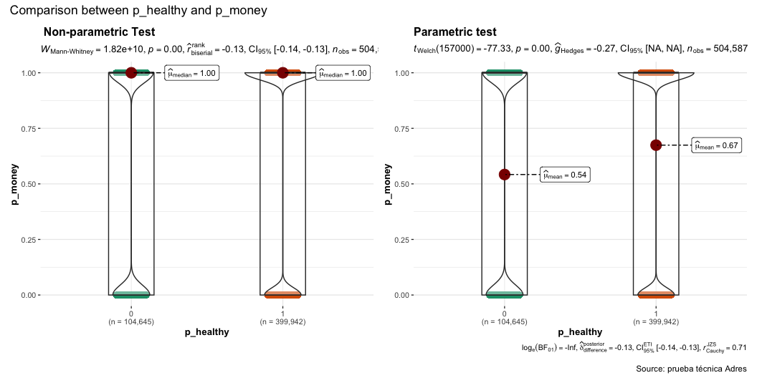
Cálculos 6 : p_money y p_healthy

Slide 10
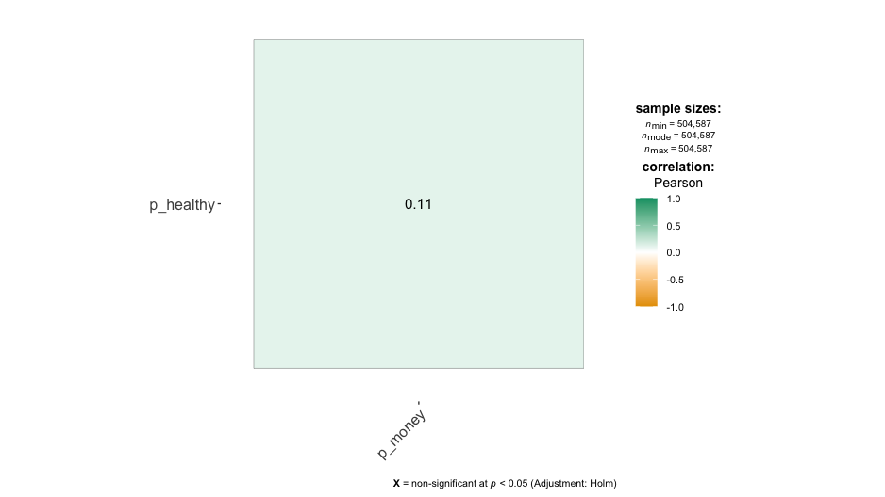
Cálculos 7 : p_money y p_healthy

Slide 11
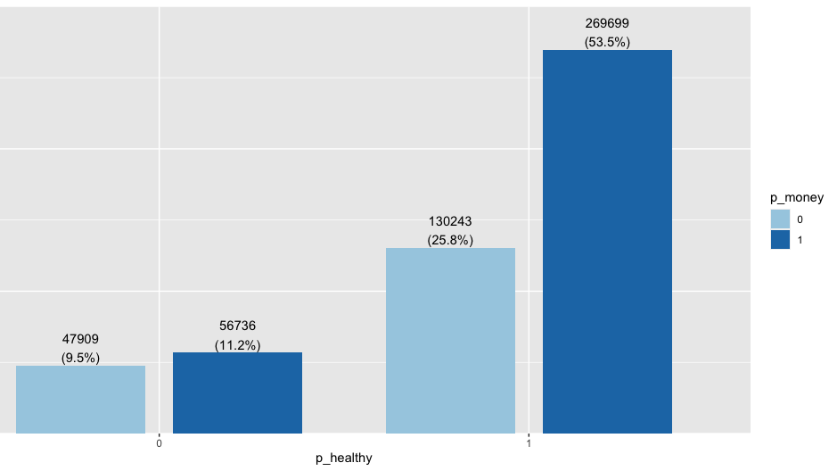
Cálculos 8 : p_money y p_healthy

Slide 12
Cálculos 9 : p_money y p_healthy
Call: lm(formula = p_healthy ~ p_money, data = db_archivo3, na.action = na.exclude) Coefficients: (Intercept) p_money 0.73108 0.09512

Slide 13

Cálculos 10 : p_money y p_healthy
Call: lm(formula = p_healthy ~ p_money, data = db_archivo3, na.action = na.exclude) Residuals: Min 1Q Median 3Q Max -0.8262 0.1738 0.1738 0.2689 0.2689 Coefficients: Estimate Std. Error t value Pr(>|t|) (Intercept) 0.7310780 0.0009545 765.92 <2e-16 *** p_money 0.0951172 0.0011867 80.15 <2e-16 *** --- Signif. codes: 0 '***' 0.001 '**' 0.01 '*' 0.05 '.' 0.1 ' ' 1 Residual standard error: 0.4029 on 504585 degrees of freedom (73 observations deleted due to missingness) Multiple R-squared: 0.01257, Adjusted R-squared: 0.01257 F-statistic: 6424 on 1 and 504585 DF, p-value: < 2.2e-16

Slide 14

Observaciones
El modelo es un ejercicio básico
El modelo tiene sesgos internos.
El modelo probablemente no resuelve.
El modelo resalta que es necesario fortalecer la salud y los ingresos para poder tener una buena calidad de vida.

Slide 15

gracias

